Slide 1
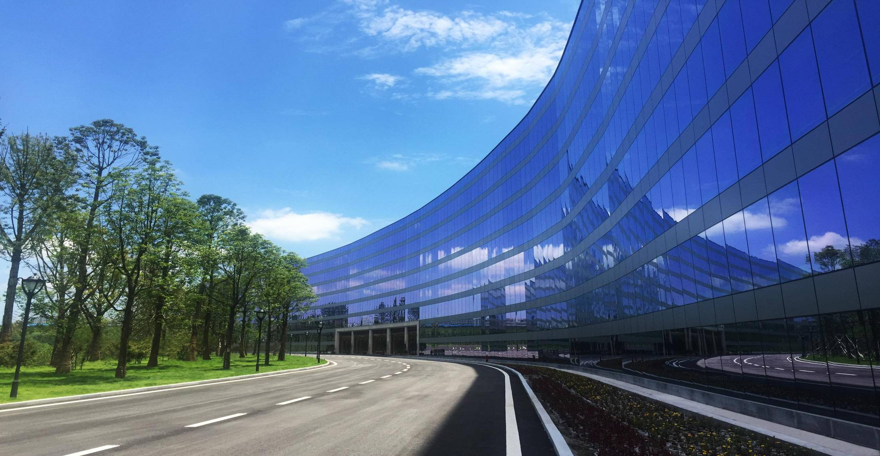
TAIJI
太极集团
2019
2018
太极大药房工作计划
工作计划
外销部
汇报人：****
部门：*****
汇报人：李 丹
太极藿香正气液生产基地
太极藿香正气液生产基地

Slide 2
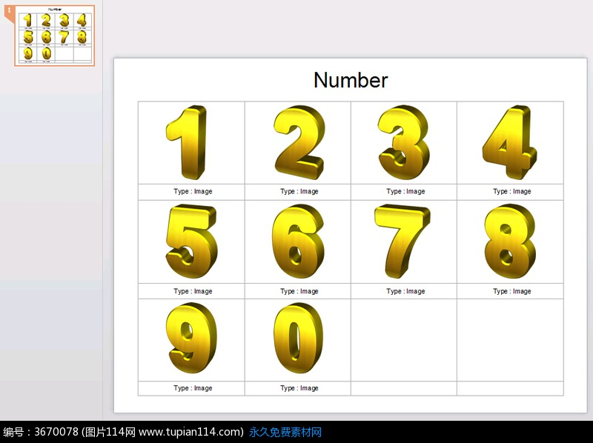
目 录
加盟药房全开户，分步骤完成“七统一”，基本实现直营化管理，销售增量达100万元。
电商平台统一管理，销售增长247.43万元，达到520万元，同比增长90.30%。
保险卡业务销量增长335.53万元，达到1000万元，同比增长50.50%。

Slide 3
一、加盟药房
逐步实现加盟药房全开户，统一购进，统一信息系统，统一质量管理，分步骤完成“七统一”要求，基本实现加盟药房直营化管理。销售增量达100万元。
TAIJI 太极集团 太极大药房

Slide 4
主要措施
1.逐家拜访，收集购进清单，提前对码，为统一系统做准备。
2.选择区域样板店重点服务，打造直营化管理样板店，逐步规模复制。
3.甄选优势品种供加盟店进货，逐渐打开局面，为统一采购配送做准备。
4.加大统一质量管理力度，继续淘汰有质量风险加盟店，整改有隐患门店，树立优质标杆，提升品牌吸引力。
TAIJI 太极集团 太极大药房

Slide 5
二、电商平台
电商平台实现统一化、标准化管理。2019年销售额目标520万元，同比增长90.30%。
TAIJI 太极集团 太极大药房

Slide 6
主要措施
1.整合4个平台资源，实现系统对接，统一管理，清单管理。
2.整合优化物流配送，节约成本，提高效率和顾客满意度。
3.加强商品管理，建立电商商品引进汰换机制，设置商品必备目录。
4.加强价格管理，灵活策应，树立良好的价格形象。
5.促销策略分级管理，提前排期，一店一策，灵活多样。
6.整理制作电商服务手册，降低员工使用难度和犯错几率，提高服务质量和专业服务水平。
TAIJI 太极集团 太极大药房

Slide 7
三、商业保险卡
商业保险卡实行精细化运营管理，2019年销售目标1000万元，实现同比增长50.50%。
TAIJI 太极集团 太极大药房

Slide 8
主要措施
1.完成所有保险卡在所有门店全覆盖。拓展多渠道、多形式的宣传策略，用数据指导精准营销。
2.重点营销3-4种潜力保险卡，与合作方整合资源深度合作，实现销量飞升。
3.全年执行保险卡转储值卡方案，保险卡顾客实行分级管理。
4.继续做好药品换新、120急救、意外怀孕险等会员增值服务项目，提高顾客体验感和会员黏度。
TAIJI 太极集团 太极大药房

Slide 9
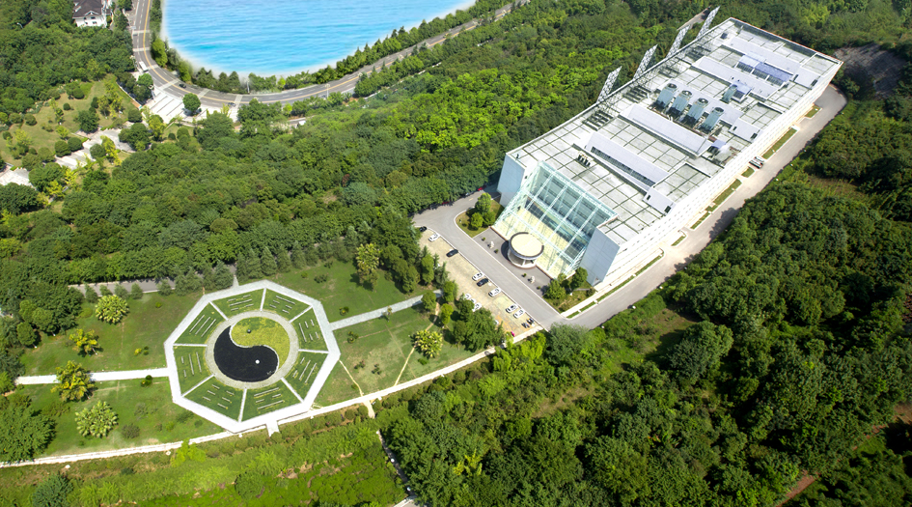
TAIJI
太极集团
THANKS
谢 谢
太极急支糖浆生产基地

